Slide 1
数据结构与算法 · 2026 Fall
课堂提问：MOOC 习题
第九章 外排序（10 题） · 第十章 检索（13 题）
每页先出题，请同学作答；单击显示答案与解析，再单击进入下一题。

Slide 2
Chapter 9
第九章 外排序
共 10 题 · 准备好了吗？

Slide 3
Q1
第九章 外排序 · 单选题
磁道平均距离
答案
B
从磁盘中随机选择两个磁道，它们的平均距离约是磁盘磁道总数的多少？
解析
A 1/2
B 1/3
C 2/3
D 1/4
把磁道看成 [0, N] 上均匀分布的两个点 x、y。
E|x − y| = (1/N²) ∬ |x − y| dx dy = N/3
所以平均寻道距离约为磁道总数的 1/3。

Slide 4
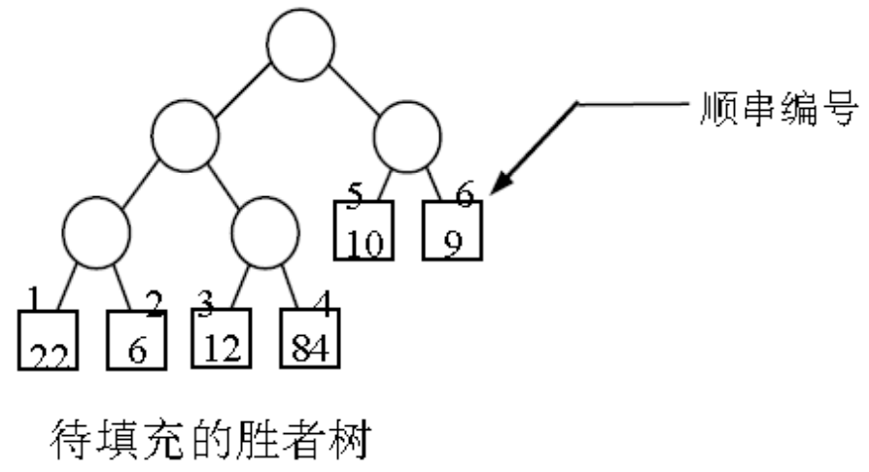
Q2
第九章 外排序 · 填空题
六路归并的赢者树
答案
2 2 6 2 3
进行六路归并，各顺串第一个记录的关键码分别是 22, 6, 12, 84, 10, 9。构造赢者树填充其他结点，求其广度优先周游序列（不含 6 个外部结点，数字间用空格分隔）。
解析
内部结点记录胜者所在的顺串编号（关键码小者胜）。
底层：1(22) vs 2(6) → 2；3(12) vs 4(84) → 3；5(10) vs 6(9) → 6
上一层：2(6) vs 3(12) → 2
根：2(6) vs 6(9) → 2
按层次读出：根 2，第二层 2、6，第三层 2、3

Slide 5
Q3
第九章 外排序 · 填空题
败者树：输出一次后的根
答案
5
8 个顺串第一个记录的关键码为 14, 22, 24, 15, 16, 11, 100, 18，第二个记录的关键码为 26, 38, 30, 26, 50, 28, 110, 40。败者树输出一个全局优胜者（并有相应记录进入败者树）并重构后，根结点是几号？（顺串从 1 编号；不是问根上方表示「冠军」的附加结点）
解析
初建：冠军是 6 号（11），根记录败者 1 号（14）。
输出 11 后，6 号顺串的下一个记录 28 进入，沿 6 号到根的路径重赛：
5(16) vs 6(28) → 败者 6，胜者 5
5(16) vs 8(18) → 败者 8，胜者 5
根：1(14) vs 5(16) → 败者 5 留在根，冠军 1 号

Slide 6
Q4
第九章 外排序 · 填空题
败者树：初建时的根
答案
1
8 个顺串第一个记录的关键码分别为 14, 22, 24, 15, 16, 11, 100, 18。开始 8 路归并时建立败者树，根结点是几号？（顺串从 1 编号；不是问根上方表示「冠军」的附加结点）
解析
第一轮：1(14) 胜 2，4(15) 胜 3，6(11) 胜 5，8(18) 胜 7
第二轮：1(14) 胜 4(15)；6(11) 胜 8(18)
决赛：6(11) 胜 1(14) → 败者 1 留在根，冠军 6 号进附加结点。

Slide 7
Q5
第九章 外排序 · 填空题
置换-选择：逆序输入（一）
答案
8
输入的关键码满足 k₁ > k₂ > … > k_{n}，缓冲区大小为 m，用最小值堆进行置换-选择排序，可产生多少个初始归并段？（n = 200，m = 25）
解析
逆序输入时，每个新读入的关键码都比刚输出的小，只能留给下一段。
所以每段恰好是堆里的 m 个记录：段数 = ⌈n / m⌉。
200 / 25 = 8

Slide 8
Q6
第九章 外排序 · 填空题
置换-选择：逆序输入（二）
答案
20
同上（逆序输入，最小值堆），若 n = 100，m = 5，可产生多少个初始归并段？
解析
段数 = ⌈n / m⌉ = 100 / 5 = 20

Slide 9
Q7
第九章 外排序 · 填空题
置换-选择：逆序输入（三）
答案
10
同上（逆序输入，最小值堆），若 n = 100，m = 10，可产生多少个初始归并段？
解析
段数 = ⌈n / m⌉ = 100 / 10 = 10

Slide 10
Q8
第九章 外排序 · 填空题
磁盘块能放几条记录（一）
答案
30
磁盘块 2048 字节，每条记录 68 字节（数据 64 字节 + 关键码 4 字节），磁盘指针 4 字节。这个磁盘块上最多有多少条记录？
解析
块内只存记录：⌊2048 / 68⌋ = 30（占 2040 字节）。
即使块尾再放一个指向下一块的指针：30×68 + 4 = 2044 ≤ 2048，仍是 30。

Slide 11
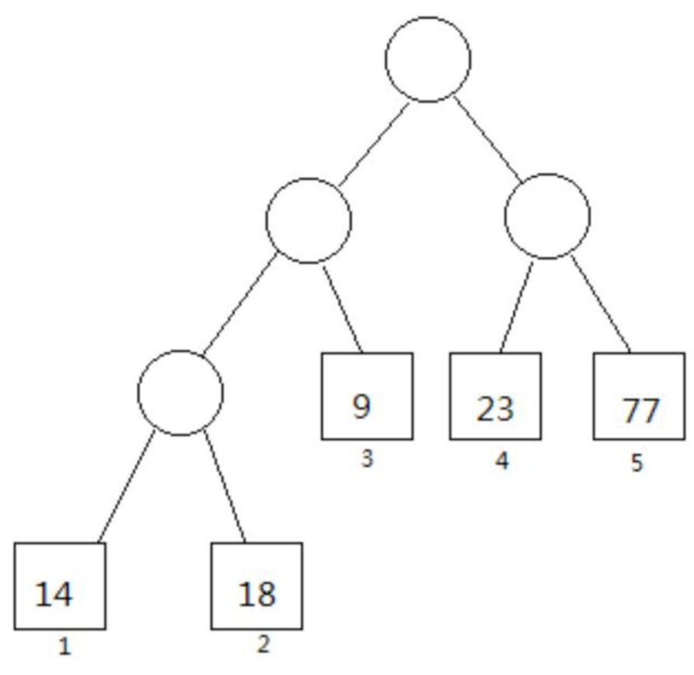
Q9
第九章 外排序 · 填空题
五路归并的赢者树
答案
3 3 4 1
进行五路归并，各顺串第一个记录的关键码分别是 14, 18, 9, 23, 77。构造赢者树填充其他结点，求其广度优先周游序列（不含 5 个外部结点，数字间用空格分隔）。
解析
内部结点记录胜者所在的顺串编号。
最底层：1(14) vs 2(18) → 1
左子树：1(14) vs 3(9) → 3；右子树：4(23) vs 5(77) → 4
根：3(9) vs 4(23) → 3
按层次读出：3，3、4，1

Slide 12
Q10
第九章 外排序 · 填空题
磁盘块能放几条记录（二）
答案
42
磁盘块 2048 字节，每条记录 48 字节（数据 44 字节 + 关键码 4 字节），磁盘指针 4 字节。这个磁盘块上最多有多少条记录？
解析
⌊2048 / 48⌋ = 42（占 2016 字节）。
加一个 4 字节块指针：42×48 + 4 = 2020 ≤ 2048，仍是 42。

Slide 13
Chapter 10
第十章 检索
共 13 题 · 准备好了吗？

Slide 14
Q1
第十章 检索 · 单选题
与 n 无关的平均查找长度
答案
A
平均查找长度与结点个数 n 无关的查找方法是：
散列查找
解析
A
散列查找的 ASL 只取决于负载因子 α = n/m，与 n 本身无关。
B
顺序查找
顺序查找 O(n)，二分查找 O(log n)。
C
二分查找
没有这样的查找方法使得平均查找长度和 n 无关
D

Slide 15
Q2
第十章 检索 · 单选题
双散列的不成功检索长度
答案
D
闭散列表共 N 个槽，用双散列探查解决冲突。当前有 M 个元素，负载因子 α = M/N = 0.4。M、N 都非常大，且每次探查可近似看作等概率探查每个槽。不成功检索的平均检索长度约为：
解析
每次探查命中已占槽的概率为 α，探查次数服从几何分布。
A 2
B 1
C 4/3
D 5/3
U(α) = 1 / (1 − α) = 1 / 0.6 = 5/3
对比：线性探查不成功时约为 ½(1 + 1/(1−α)²) ≈ 1.89，聚集更严重。

Slide 16
Q3
第十章 检索 · 单选题
极限 ASL
答案
B
在 n 个关键码的线性表中顺序检索，检索第 i 个关键码的概率为 P_{i}：P₁ = 1/2，P₂ = 1/4，…，P_{n} = 1/2^{n}。当 n → ∞ 时，成功检索的平均检索长度（ASL）的极限是：
解析
找第 i 个要比较 i 次：ASL = Σ i/2^{i}
A
1.5
S = 1/2 + 2/4 + 3/8 + …，S/2 = 1/4 + 2/8 + …
B
2
相减：S/2 = 1/2 + 1/4 + 1/8 + … = 1，所以 S = 2。
C
3
注：有限 n 时 ΣP_{i} = 1 − 1/2^{n} ≠ 1，题面分布不完整（原书第 10 章习题 1 同错）；不影响极限。
D
1.99999999

Slide 17
Q4
第十章 检索 · 单选题
折半查找的比较序列
答案
C
折半查找有序表 (4, 6, 10, 12, 20, 30, 50, 70, 88, 100)。若查找表中元素 58，则它将依次与表中哪些元素比较大小，查找结果是失败？
解析
下标 [0, 9]，mid = 4 → 20，58 > 20 往右
A
20, 50
[5, 9]，mid = 7 → 70，58 < 70 往左
B
30, 88, 70, 50
20, 70, 30, 50
[5, 6]，mid = 5 → 30，58 > 30 往右
C
D
30, 88, 50
[6, 6]，mid = 6 → 50，58 > 50，区间变空，失败

Slide 18
Q5
第十章 检索 · 单选题
折半查找失败的最少比较
答案
C
对 22 个记录的有序表作折半查找，当查找失败时，至少需要比较几次关键字？
解析
A 5
B 3
C 4
D 6
判定树有 22 个内部结点，高度 ⌊log₂22⌋ + 1 = 5。
前 4 层是满的（1+2+4+8 = 15 个），第 5 层只有 7 个结点。
外部结点（失败）落在第 4、5 层之下，最少比较 4 次、最多 5 次。

Slide 19
Q6
第十章 检索 · 单选题
除余法的模数（α = 0.5）
答案
D
关键码序列 26, 25, 20, 33, 21, 24, 45, 204, 42, 38, 29, 31 用闭散列存储。针对负载因子 α = 0.5，最合理的除余法散列函数是：
解析
表长 m = n / α = 12 / 0.5 = 24。
A
H(key) = key % 24
模数取不大于 m 的最大素数：23。
B
H(key) = key % 11
H(key) = key % 12
取 24：偶数关键码全落在偶数槽，聚集严重；取 11、12 则表长不够。
C
D
H(key) = key % 23

Slide 20
Q7
第十章 检索 · 单选题
除余法的模数（α = 0.6）
答案
C
同一组 12 个关键码，针对负载因子 α = 0.6，最合理的除余法散列函数是：
解析
A
H(key) = key % 17
表长 m = 12 / 0.6 = 20。
不大于 20 的最大素数是 19。
B
H(key) = key % 23
C
H(key) = key % 19
D
H(key) = key % 20

Slide 21
Q8
第十章 检索 · 单选题
有序集合求交
答案
B
两个整数集合 A、B，大小分别为 n 和 m = O(log n)，都用顺序表存储且已排好序。求它们的交集，高效算法的复杂度是：
解析
对 B 中每个元素在 A 中二分查找：每次 O(log n)。
A
n
共 m = O(log n) 次 → O(log² n)，比归并式扫描 O(n + m) 更快。
B
log² n
C
log n
D
n log n

Slide 22
Q9
第十章 检索 · 单选题
指数分布的 ASL
答案
B
在 n 个关键码的线性表里顺序检索，检索第 i 个关键码的概率为 p_{i} = 2^{−i}（1 ≤ i ≤ n），求平均检索长度。
解析
ASL = Σ_{i=1..n} i/2^{i}；错位相减得 2 − (n+2)/2^{n}。
A
2 − (n+2)/2^{n−1}
验算：n = 1 时 1/2，n = 2 时 1/2 + 2/4 = 1，都与 B 吻合。
B
2 − (n+2)/2^{n}
2 − 1/2^{n}
注：题库原答案为 D。D 对应 p_{n} = 1/2^{n−1}（让概率之和为 1）的题设：Σ_{i<n} i/2^{i} + n/2^{n−1} = 2 − 1/2^{n−1}。
C
D
2 − 1/2^{n−1}

Slide 23
Q10
第十章 检索 · 单选题
链表适合的查找
答案
A
链表适用于哪种查找？
顺序
解析
A
二分查找要随机访问中间元素，链表做不到 O(1) 定位，只能顺序查找。
B
二分法
C
顺序和二分法都适合
D
顺序和二分法都不适合

Slide 24
Q11
第十章 检索 · 多选题
开散列的散列函数
答案
A、B
把关键码 K 散列到有 n 个槽（0 到 n−1 编号）的散列表中，用开散列解决冲突。下面哪些函数作为散列函数，能保证插入和检索一定正常工作？（Random(n) 返回 0 到 n−1 的随机整数；只考虑正确性，不考虑性能）
解析
A ✓ 全部进同一条链，很慢但结果正确。
B ✓ 值总在 0…n−1 内，且对同一 k 恒定。
A
h(k) = 1
h(k) = k mod n，其中 n 是素数
C ✗ k / n 可能 ≥ n，越出槽的范围。
B
C
h(k) = k / n，其中 k 和 n 都是整数
D ✗ 同一个 k 每次算出的槽不同，插入后再也找不到。
D
h(k) = (k + Random(n)) mod n

Slide 25
Q12
第十章 检索 · 填空题
线性探查的填充概率
答案
1/7,1/7,0,0,0,0,5/7
7 个槽的闭散列表（槽 0–6），散列函数 h(k) = k mod 7，线性探查。依次插入 3、12、9、2 后，每个空槽作为下一个被填充槽的概率是多少？按槽 0 到 6 依次写出，用「,」间隔，如 2/7,0,0,0,0,0,5/7。
解析
3 → 槽 3；12 → 槽 5；9 → 槽 2；2 → 槽 2、3 已占 → 槽 4
已占槽 2、3、4、5；空槽 0、1、6
散列到 0 → 槽 0；散列到 1 → 槽 1：各 1/7
散列到 2、3、4、5、6 都会一路探查到槽 6：5/7

Slide 26
Q13
第十章 检索 · 填空题
插入删除后的平均检索长度
答案
13/6
散列函数 h(key) = key % 19，共 20 个槽，闭散列线性探查。从空表开始依次执行：Add 26，Add 25，Add 24，Add 195，Del 26，Add 176。这些操作的平均检索长度是？（表中不能插入相同关键码；用最简分数表示，如 3/4）
解析
Add 26 → 槽 7，1 次；Add 25 → 槽 6，1 次；Add 24 → 槽 5，1 次
Add 195（h = 5）：探 5、6、7、8，4 次，放槽 8
Del 26：探槽 7 找到，1 次，留下删除标记
Add 176（h = 5）：要确认表中没有 176，探 5、6、7、8、9 直到空槽，5 次；放进槽 7 的删除标记处
(1+1+1+4+1+5) / 6 = 13/6

